Slide 1

bAV Care
Vorsorge mit Hilfe des Arbeitgebers

Slide 2
Die gesetzliche Rente
Was ist von der gesetzlichen Rente zu erwarten?
So schätzen Deutsche die Entwicklung des gesetzlichen Rentenniveaus ein…

Slide 3

Die gesetzliche Rente
Was ist von der gesetzlichen Rente zu erwarten?
So schätzen Deutsche die Entwicklung des gesetzlichen Rentenniveaus ein…
Es gelten derzeit zwei „Haltelinien“:
Das Rentenniveau wird auf 48 % „Netto vor Steuern“ stabilisiert
Der Beitragssatz zur gesetzlichen Rentenversicherung wird auf max. 20% ansteigen

Slide 4

Die gesetzliche Rente
Was ist von der gesetzlichen Rente zu erwarten?
„Haltelinien“ genauer betrachtet:
Die Vorgaben aus dem Rentenpaket gelten für sogenannte „Eckrentner“.
Eigenschaften des „Eckrentners“ sind:
45 Jahre Beiträge in die Rentenversicherung eingezahlt
verdient jedes Jahr das Durchschnittsgehalt aller Versicherten
zu Rentenbeginn ist die Regelaltersgrenze erreicht
besitzt zum Rentenbeginn 45 Entgeltpunkte
Der Deutsche arbeitet im Durchschnitt 38,8 Jahre.
(Quelle: www. statista.de mit Daten aus 2023)

Slide 5
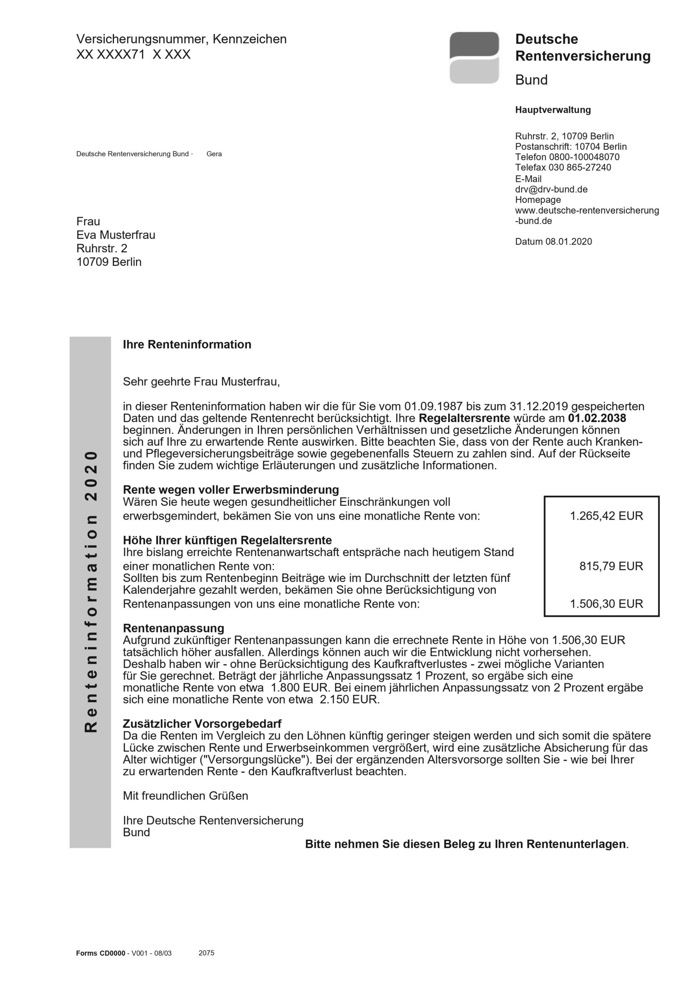

Clever vorsorgen mit betrieblicher Altersvorsorge
Der Staat verweist auf „zusätzlichen Vorsorgebedarf“:
… im Vergleich zu den Löhnen steigen die Renten in sehr viel geringerem Maße…
… dadurch wird die zu erwartende Lücke zwischen Rente und Erwerbseinkommen („Versorgungslücke“) noch größer…
…bei der ergänzenden Altersvorsorge sollte auch der Kaufkraftverlust beachtet werden…

Slide 6

Clever vorsorgen mit betrieblicher Altersvorsorge!
  Altersvorsorge mit Hilfe vom Arbeitgeber und Staat!
Wer clever vorsorgen möchte, nutzt die betriebliche Altersvorsorge (bAV).
Mit Hilfe des Arbeitgebers können somit hohe staatliche Förderungen genutzt werden.
Dies steigert die Rendite für Ihre Altersvorsorge!

Slide 7
Clever vorsorgen mit betrieblicher Altersvorsorge!
  Altersvorsorge mit Hilfe vom Arbeitgeber und Staat!
Seit dem 01.01.2002 besteht seitens des Arbeitnehmers ein „Rechtsanspruch auf Entgeltumwandlung“
Einen „Rechtsanspruch auf Entgeltumwandlung“ haben:
Arbeitnehmer, die bei dem Arbeitgeber, gegen den sich der Anspruch richtet, in der gesetzlichen Rentenversicherung pflichtversichert sind, oder die
Geringfügig beschäftigt sind und auf Sozialversicherungsfreiheit verzichtet haben, sowie
Arbeitnehmerähnliche Selbstständige, die in der gesetzlichen Rentenversicherung pflichtversichert sind

Slide 8
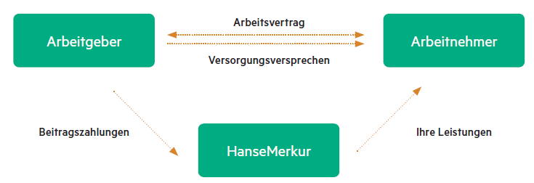
Clever vorsorgen mit betrieblicher Altersvorsorge!
  Altersvorsorge mit Hilfe vom Arbeitgeber und Staat!
Der Arbeitnehmer gibt vor:
ob und
in welcher Höhe die betriebliche Altersvorsorge durchgeführt wird
Der Arbeitgeber gibt vor:
Durchführungsweg
Anbieter

Slide 9
Clever vorsorgen mit betrieblicher Altersvorsorge!
  Altersvorsorge mit Hilfe vom Arbeitgeber und Staat!
Im Zuge des Betriebsrentenstärkungsgesetzes wurden die bAV Rahmenbedingungen nochmals attraktiver gestaltet:
Höherer steuerlicher Förderrahmen
Höherer Einkommensteuerfreibetrag für zusätzliche Altersversorgung bei Grundsicherung
Verpflichtender Arbeitgeberzuschuss zur Entgeltumwandlung

Slide 10
Clever vorsorgen mit betrieblicher Altersvorsorge!
  Altersvorsorge mit Hilfe vom Arbeitgeber und Staat!
Die „alten“ Durchführungswege bleiben für Arbeitgeber und Arbeitnehmer weiterhin interessant:
Zusagearten bleiben unverändert bestehen
Grundsätzlich freie Wahl der Durchführungswege (§3.63 EStG oder Sozialpartnermodell mit reiner Beitragszusage)
Die „alten“ Durchführungswege enthalten weiterhin Garantien

Slide 11
Clever vorsorgen mit betrieblicher Altersvorsorge!
  Altersvorsorge mit Hilfe vom Arbeitgeber und Staat!
Vorteil des Durchführungsweg nach §3.63 EStG:
Arbeitgeber und Arbeitnehmer profitieren weiterhin von Sicherheit und Renditechancen
  Planbare Sicherheit durch festverzinsliche Anlage möglich
  Beiträge können auch in Fonds in Kombination mit einer Beitragsgarantie angelegt werden

Slide 12
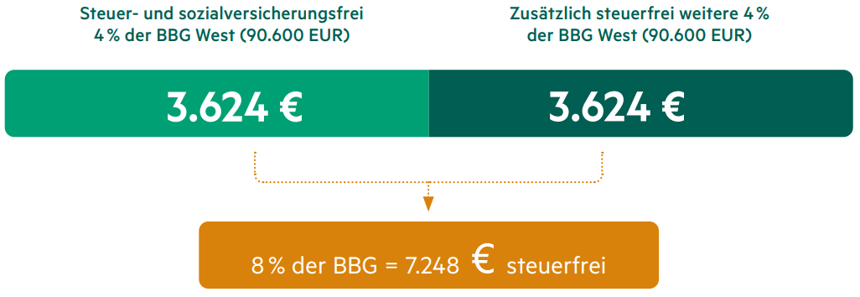
Clever vorsorgen mit betrieblicher Altersvorsorge!
  Staatliche Förderung!
Der bisherige Erhöhungsbetrag über 1.800 EUR entfällt.
Beiträge nach §40bEStG sowie der neue Arbeitgeberzuschuss für Entgeltumwandlungen werden in den Förderrahmen eingerechnet.

Slide 13
Clever vorsorgen mit betrieblicher Altersvorsorge!
  Ihr Arbeitgeber fördert die betriebliche Altersvorsorge „on top“… …pauschal mit 15%!
    pauschaler Arbeitgeberzuschuss, wenn dieser durch die Entgeltumwandlung Sozialversicherungsbeiträge spart
    der AG-Zuschuss betrifft die Durchführungswege: Direktversicherung, Pensionskasse und Pensionsfonds
    braucht vom Arbeitgeber nicht gezahlt werden, wenn der jeweilige Tarifvertrag eine andere Regelung vorsieht

Slide 14
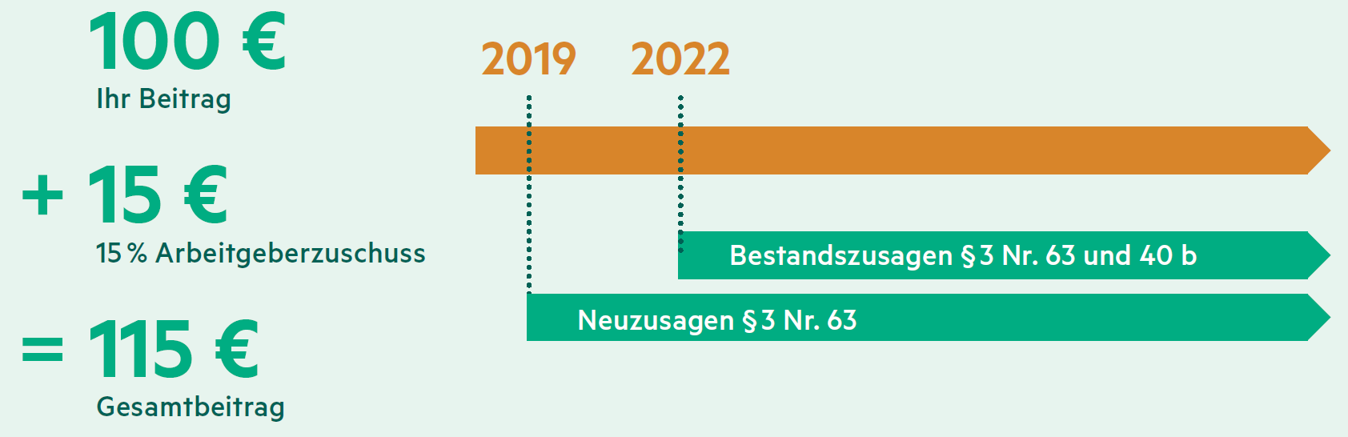
Clever vorsorgen mit betrieblicher Altersvorsorge!
  Ihr Arbeitgeber fördert die betriebliche Altersvorsorge „on top“… …pauschal mit 15%!

Slide 15
Clever vorsorgen mit betrieblicher Altersvorsorge!
  Grundsicherung mit höherem Freibetrag!
Für lebenslange Renten aus allen Durchführungswegen gilt:
…ein Freibetrag von 100 EUR
…ein 100 EUR übersteigender Freibetrag wird zu 30% berücksichtigt.
Die Obergrenze entspricht im Jahr 2024 - 281,50 EUR (50 % von der Regelbedarfsstufe 1 = 563 EUR)
Berechnung des Freibetrages bei einer bAV-Rente von 160 €:
Berechnung Freibetrag:
100 € (Freibetrag) + 18 € (30% der übersteigenden 60 €)
= Gesamt 118 €
Berechnung des berücksichtigten Einkommens:
160 € (bAV-Rente) – 118 € (errechneter Freibetrag) = Gesamt 42 €
Als Einkommen werden bei der Berechnung der Grundsicherungsleistung nur 42 € berücksichtigt.

Slide 16
Clever vorsorgen mit betrieblicher Altersvorsorge!
  Ihr Vorteil als Arbeitnehmer:
Aufbau einer Altersvorsorge
Geringer Nettoaufwand durch steuerfreie Beitragszahlung
Weitere staatliche Förderung durch Sozialabgabenfreiheit der Beiträge
Pauschale Arbeitgeberförderung bei Entgeltumwandlung
Wahl zwischen Renten- oder Kapitalauszahlung

Slide 17
Clever vorsorgen mit betrieblicher Altersvorsorge!
  Ihr Vorteil als Arbeitnehmer:
Steuerlast wird mit der Rentenleistung ins Rentenalter verlagert
Portabilität bei Beendigung des Arbeitsverhältnisses auf neuen Arbeitgeber besteht.
Hartz IV sicher während der Ansparphase

Slide 18
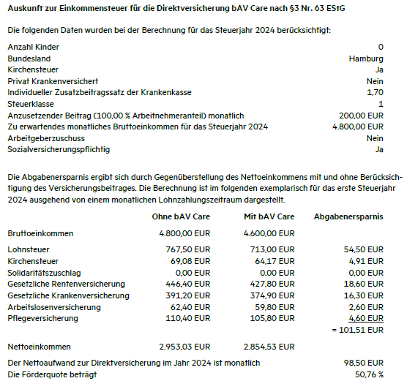
Clever vorsorgen mit betrieblicher Altersvorsorge!
  Ihr Vorteil als Arbeitnehmer:
In diesem Beispiel wird aus dem Bruttoeinkommen monatlich 200 EUR in die Altersvorsorge investiert.
Netto werden nur 98,5 EUR gezahlt.
Die Förderquote beträgt über 50%!
Hinzu kommen bei der Entgeltumwandlung noch 30 EUR Arbeitgeberzuschuss

Slide 19
Clever vorsorgen mit betrieblicher Altersvorsorge!
  Ihr Vorteil als Arbeitnehmer:
Aus dem Nettoaufwand von 98,50 EUR kann die ledige 30 jährige Person bei gleichbleibenden Lebensverhältnissen folgende Leistungen nach Kostenabzug erhalten:
  Garantierte Rente: 245,82 EUR
  Vorauss. Rente: 441,41 EUR
  Garantiertes Kapital: 94.778 EUR
  Vorauss. Kapital: 135.372 EUR
Weitere Berechnungsgrundlagen: Beitrag 200 € durch AN und 30 € durch AG, Rentenbeginnalter 67 Jahre, Todesfallleistung in der Ansparphase: Beitragsrückgewähr, in der Rentenbezugszeit: RGZ 5 Jahre, teildynamische Rente

Slide 20

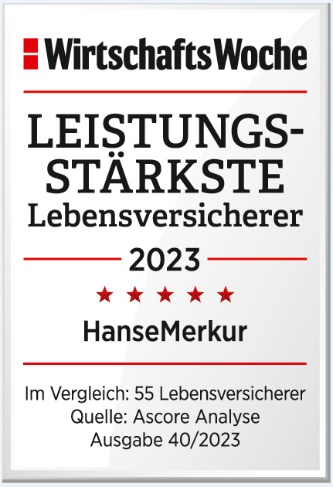
Clever vorsorgen mit betrieblicher Altersvorsorge!
  Nutzen Sie die staatlichen Förderungen und Arbeitgeberzuschüsse für eine auskömmliche Altersvorsorge!

